Slide 1
Програмний комплекс «Деканат», «Ректорат», «Кафедра»

Slide 2
ERP - система «Управління навчальним процесом»
Цілі системы:
1. Комплексне управління навчальним процесом.
2. Виготовлення документації і звітності.
3. Накопление баз данных для анализа и прогноза.
4. Интеграция в образовательное украинское и мировое пространство.

Slide 3
Призначення системи:
1. Управління навчальним процесом в навчальних закладах.
2. Обеспечение взаимодействия с ІС МОН України.
3. Интеграция с системами дистанционного контроля и обучения.
4. Создание удаленного доступа родителям и учащимся к результатам учебного процесса.

Slide 4
Функции системы:
1. Планирование учебной нагрузки. Составление учебных и рабочих планов.
2. Ведение личных карточек студентов.
3. Учет успеваемости по разным формам контроля. Формирование бланков ведомостей.
4. Ведение рейтингов в разрезе класса, группы, потока, курса, специальности, направления, факультета, учебного заведения.

Slide 5
Розробка системи знизу до верху

Slide 6
Склад системи:
Модуль 1. Планування навчального процеса в деканатах.
Модуль 2. Личные карточки студентов.
Модуль 3. Успеваемость.
Модуль 4. Планирование учебной нагрузки в навчальному відділі.
Модуль 5. Планування роботи кафедри
Конфігурація. Адміністрування системи. Ведение справочников. Экспорт-импорт файлов и таблиц для связи с другими ІС.

Slide 7
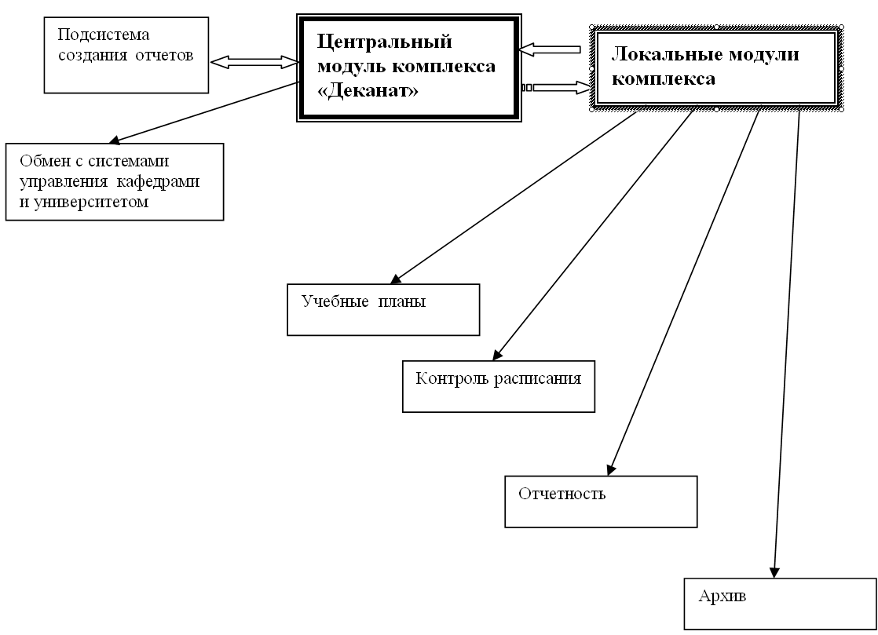
Структура комплекса «Деканат»

Slide 8
Задачі інформаційного супроводу навчального процесу
1 | Імпорт даних із системи «Абітурієнт» | 14 | Обмін даними із системою «Кафедра»
2 | Розподіл студентів за групами, підгрупами, спеціалізаціями | 15 | Підготовка відомостей всіх видів
3 | Тестування інформації про студентів | 16 | Контроль успішності студентів
4 | Особиста картка студента | 17 | Зв’язок із системою Moodle
5 | Довідники для опису даних студентів | 18 | Довідники і константи успішності
6 | Звіти, довідки про студентів, статистика | 19 | Підготовка додатків до дипломів всіх рівнів
7 | Рух контингенту, накази | 20 | Зв’язок із ЄДЕБО, Education, «Казна»
8 | Підрахунки стипендіального рейтингу | 21 | Захист інформації в системах
9 | Імпорт даних із системи «Ректорат» | 22 | Контроль і розрахунки оплати за навчання
10 | Навчальні і робочі плани | 23 | Зв’язок із системами документів
11 | Довідники для опису планів, підрозділів університету | 24 | Аналітичні дослідження навчального процесу
12 | Підрахунок навантаження на кафедри, викладачів | 25 | Конфігурація і налаштування систем «Деканат», «Ректорат», «Кафедра»
13 | Розклад занять

Slide 9
Конфігурація і налаштування систем

Slide 10
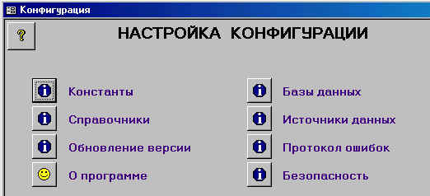
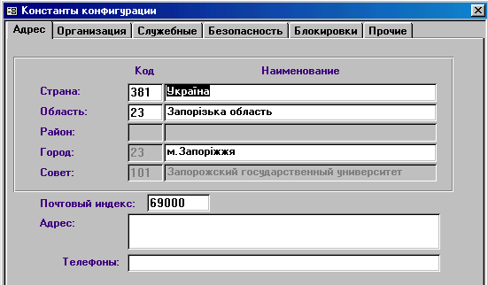

Slide 11
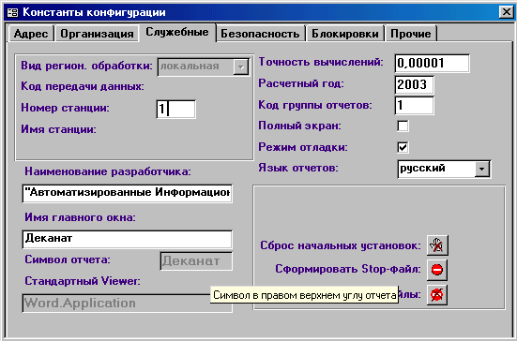
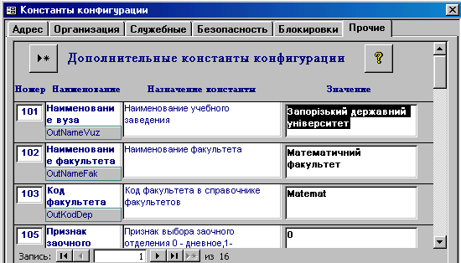

Slide 12
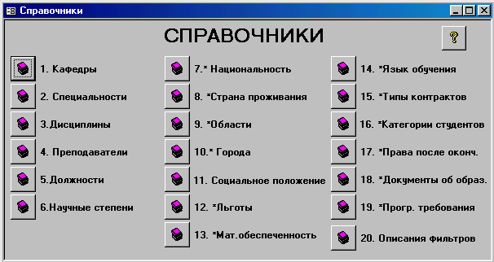
ДОВІДНИКИ

Slide 13
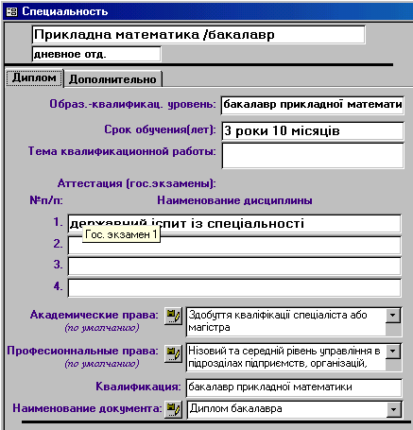
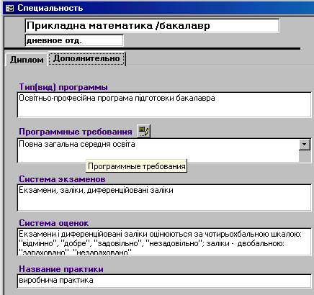
Довідник «Спеціальність» вкладки «Диплом» і «Додатково»

Slide 14
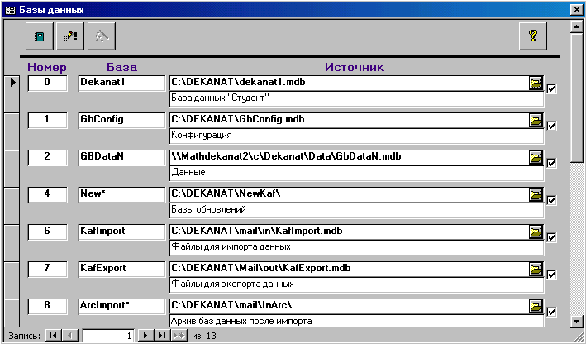
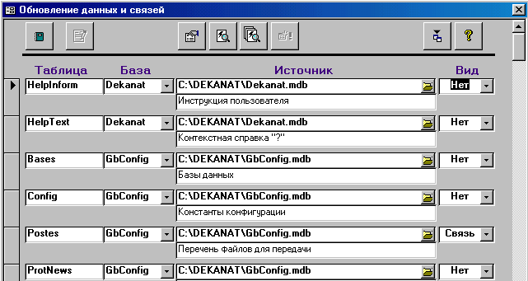
Налаштування «Баз даних» і «Зв’язків»

Slide 15
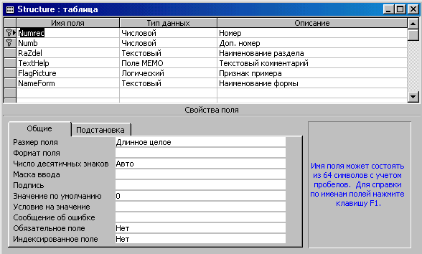
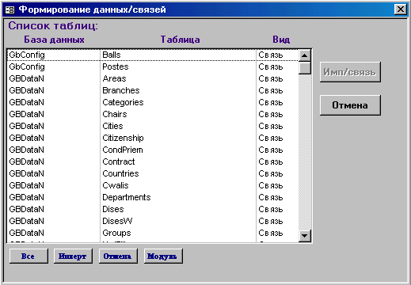
«Структура таблиць» і «Зв’язки»

Slide 16
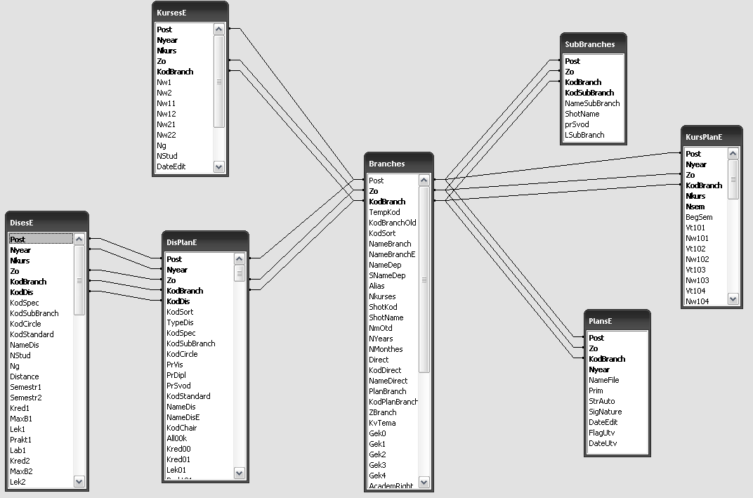
Інформаційна структура комплекса «Деканат» (плани)

Slide 17
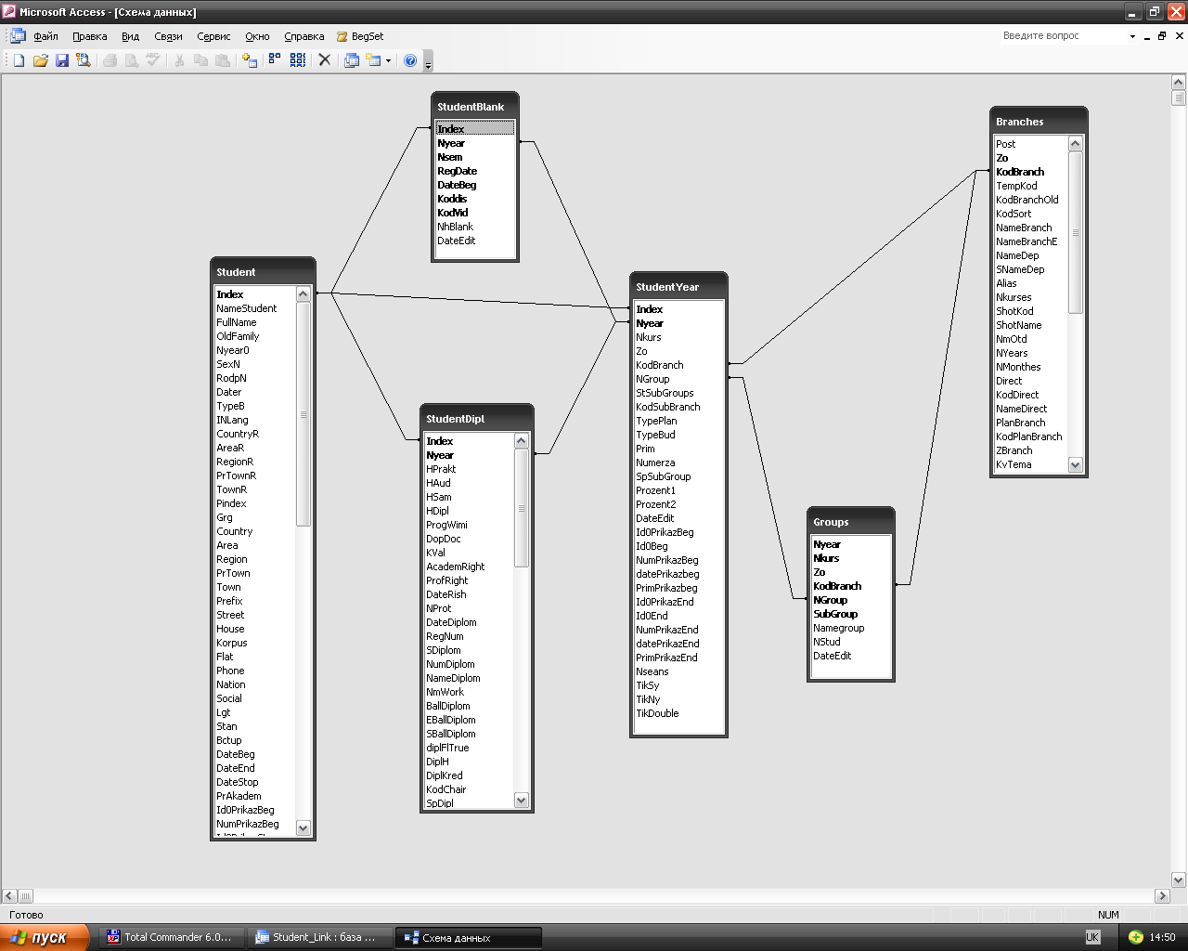
Зв’язок таблиць блока“студенти”

Slide 18
Зв’язок таблиць блока “оцінки”

Slide 19
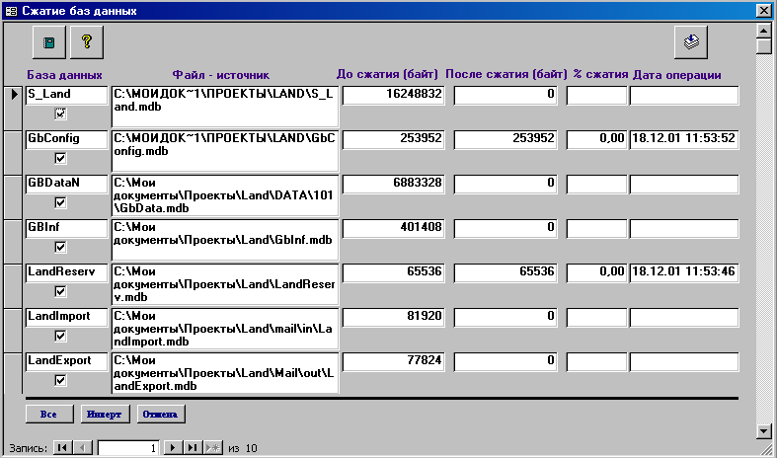
Утіліта стиснення таблиць

Slide 20
Модуль «СТУДЕНТЫ» системи Dekanat

Slide 21
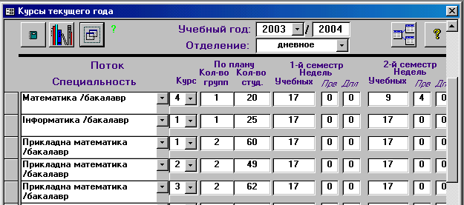
Задача «Групи, підгрупи»

Slide 22
Переведення СТУДЕНТІВ

Slide 23
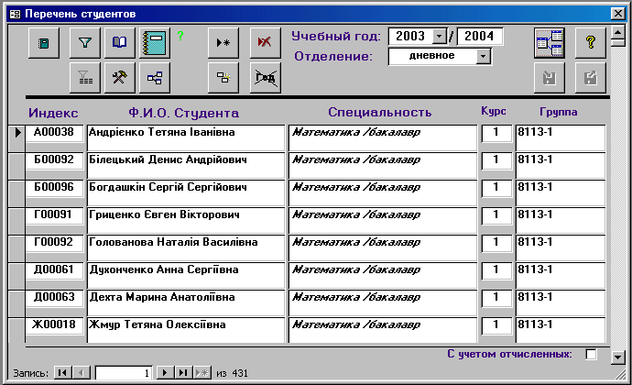
Список студентів

Slide 24
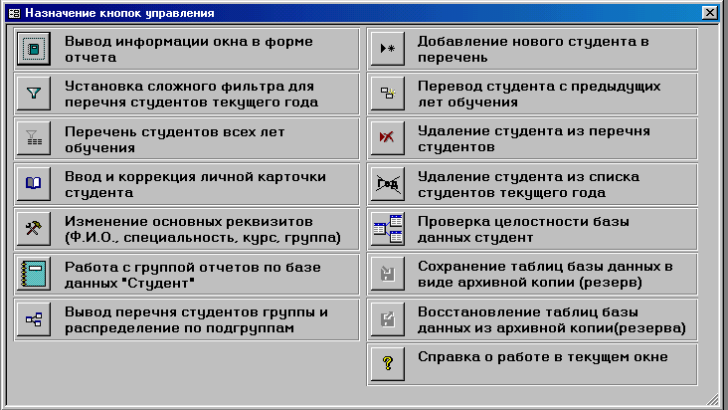
Кнопки управління списком студентів

Slide 25
Навчальна картка студента

Slide 26
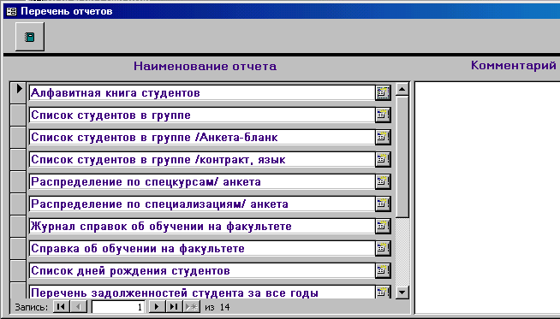
Перелік звітів

Slide 27
Модуль «ПЛАНЫ» (DekanatG.mdb)

Slide 28
Модуль «ВЕДОМОСТИ» (Dekanat2.mdb)

Slide 29
Система “РЕКТОРАТ”

Slide 30
Система “КАФЕДРА” (ПЛАНИ)

Slide 31
Система “КАФЕДРА” (ВИКЛАДАЧІ)

Slide 32
Задача «Рейтинг студентів»

Slide 33
Связь с системой “РЕКТОРАТ”

Slide 34
Зв’язок із системою “РЕКТОРАТ”

Slide 35
Справочники специальностей и образовательных программ

Slide 36
Справочник преподавателей

Slide 37
Модуль «ПЛАНЫ» (DekanatG.mdb)

Slide 38
Справочники

Slide 39
Специальности /классификатор

Slide 40
Образовательные программы

Slide 41
Содержимое справочника «Образовательные программы»

Slide 42
Вид стипендии: «Академическая» «Социальная» или нет

Slide 43
Модуль «ВЕДОМОСТИ» (Dekanat2.mdb)

Slide 44
Ведомости научной и социальной активности

Slide 45
Відомість оцінок позанавчальної діяльності

Slide 46
Оцінки позанавчальної діяльності

Slide 47
Расчет рейтинга по установленным параметрам

Slide 48
Расшифровка расчета рейтинга

Slide 49
Обоснование расчёта рейтинга

Slide 50
Отчёты по рейтингам

Slide 51
Форма ввода параметров для расчета «Ведомости сводного рейтингового балла за семестр /начисления стипендий»

Slide 52
Проверка параметров для расчета «Ведомости сводного рейтингового балла за семестр /начисления стипендий»

Slide 53
Зведена відомість рейтингу успішності студентів

Slide 54
Рейтинг успішності ВСІХ студентів

Slide 55
Сводная ведомость успеваемости (накопительная за весь период обучения)

Slide 56
Сводная ведомость успеваемости (накопительная за весь период обучения)

Slide 57
Сводная ведомость успеваемости (EXCEL)

Slide 58
Графік впровадження системи «Деканат» в ЗДІА
Ноябрь 2018 1. Подготовка актуальных учебных планов и данных о контингенте
2. Формирование 4-х локальных баз данных на факультетах.
3. Обучение пользователей работе со справочниками.
Декабрь 2018 1. Верификация баз данных по факультетам.
2. Дополнение данных всей необходимой информацией
3. Обучение пользователей работе со списками
Январь 2019 1. Окончание верификации БД. Перевод системы в рабочий режим.
Февраль 2019 1. Запуск в эксплуатацию задачи «Ведомости».
2. Начало формирование учебных графиков и учебных планов.
3. Обучение пользователей в подсистеме «Учебные планы»
Март 2019 1. Централизация системы.
2. Отладка каналов обмена информацией.
3. Начало регулярного обмена информацией с учебным отделом.
4. Формирование новых справочников в учебном отделе.
Апрель 2019 1. Формирование учебных планов
2. Формирование экзаменационных ведомостей.

